Slide 1
Chào mừng
các em đến với tiết học
Tự nhiên và xã hội

Slide 3
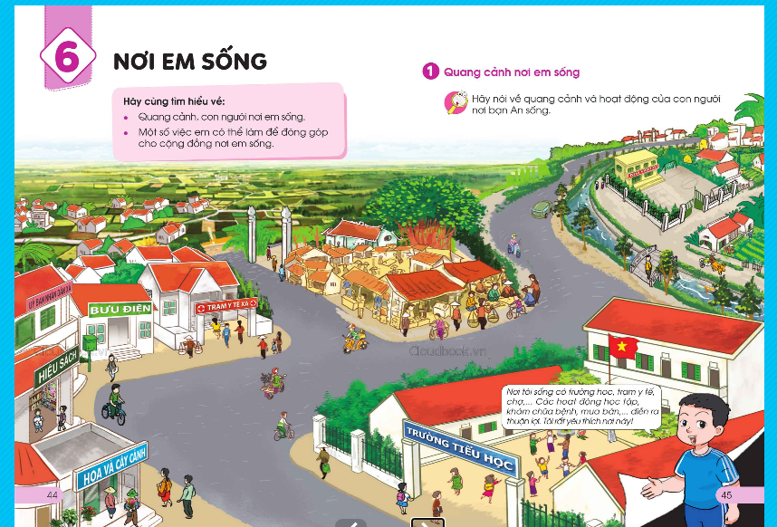
Thứ …. ngày … tháng … năm
Tự nhiên và xã hội
Bài 6: NƠI EM SỐNG (Tiết 2)

Slide 4
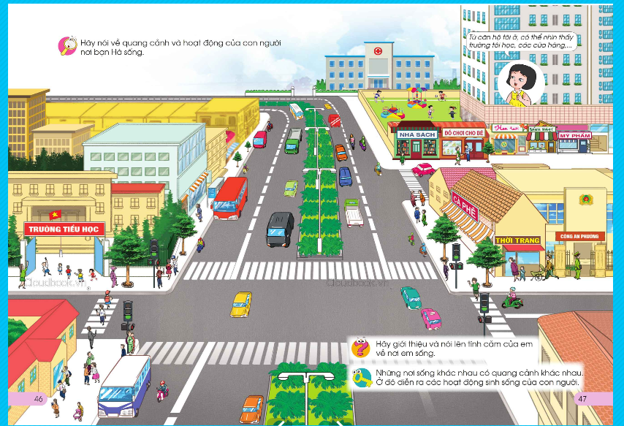

Slide 5
Giống nhau :Nơi sống của hai bạn đều có nhà ở, trường học , nơi mua bán , nơi khám chữa bệnh , khu vui chơi giải trí..tạo điều kiện thuận lợi cho hoạt động sinh sống của con người.
Con thấy quang cảnh nơi bạn An và Hà sống có gì giống nhau và khác nhau ?
Khác nhau:
+ Nơi sống của bạn An có nhiều cánh đồng và dòng sông chảy qua.
+ Nơi sống của bạn Hà có những tòa nhà cao tầng, bệnh viện lớn, nhiều cửa hàng hơn, đường phố cũng to hơn, rộng hơn, có đèn giao thông và nhiều ô tô, xe máy đi lại……

Slide 6
KHÁM PHÁ KIẾN THỨC MỚI

Slide 7
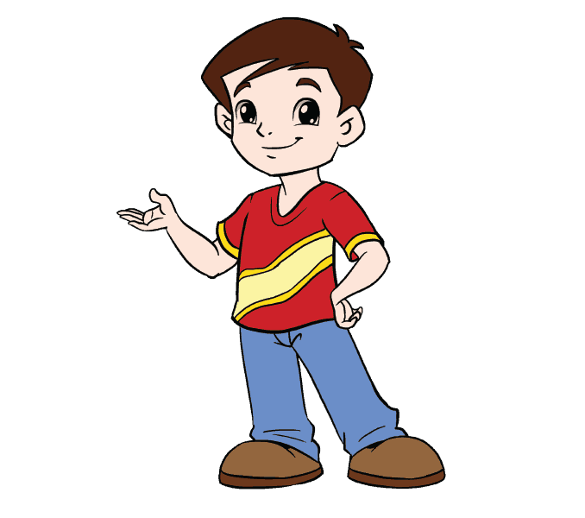
1. QUANG CẢNH NƠI EM SỐNG (Tiếp theo)
Hoạt động 3: Tìm hiểu về nơi sống của bạn An

Slide 8
Thảo luận theo cặp:

Slide 9
Hỏi - đáp
Nhà bạn ở đâu? (Nêu rõ số nhà,tên xóm,thôn,xã ,huyện,tỉnh hoặc thành phố,phường,quận,tỉnh/thành phố)
Nơi chúng mình sống có giống với nơi sống của An hay bạn Hà không? Giống ở chỗ nào?
Gia đình bạn thường mua thức ăn, đồ uống ở đâu?
Tình cảm của bạn đối với nơi bạn sống?
Ngày nghỉ bạn thường được bố mẹ đưa đi chơi ở đâu?
Hãy giới thiệu một địa điểm nổi bật ở nơi bạn sống mà bạn thích đến đó.

Slide 10
TRÒ CHƠI
TRUYỀN ĐIỆN
HS đặt câu hỏi với cả lớp về cảnh vật và hoạt động con người nơi các em đang sống và được chỉ định HS khác trả lời, nếu HS này trả lời đúng sẽ có quyền đặt câu hỏi cho HS khác trong vòng 3 phút

Slide 11
LUYỆN TẬP
VÀ VẬN DỤNG

Slide 12
1. QUANG CẢNH NƠI EM SỐNG (Tiếp theo)
Hoạt động 4: Đóng vai “Hướng dẫn viên du lịch”

Slide 13
LÀM VIỆC THEO NHÓM

Slide 14
Hãy tập hợp và sắp xếp những tranh ảnh sưu tầm của nhóm và xây dựng nội dung giới thiệu về nơi sống của mình.

Slide 15
Tập làm :
HƯỚNG DẪN VIÊN DU LỊCH

Slide 16
ĐÁNH GIÁ
CÂU 4
Nơi em sống thuộc cộng đồng nào?
b) Nơi em sống có những cảnh vật thiên nhiên gì?
( ví dụ: núi, sông, con vật,…)
c) Hãy nói với bạn về một số hoạt động của con người nơi em sống.
d) Vào ngày nghỉ,em thích được cùng gia đình đến nơi nào ở cộng đồng?

Slide 17
Cảm ơn Qúy thầy cô
và các em học sinh!

